Slide 1
ΕΡΕΥΝΗΤΙΚΗ ΕΡΓΑΣΙΑ ΤΩΝ ΜΑΘΗΤΩΝ ΤΗΣ Α’ΤΑΞΗΣ ΤΟΥ 5ου ΓΥΜΝΑΣΙΟΥ ΗΡΑΚΛΕΙΟΥ
ΑΤΤΙΚΗΣ ΘΕΜΑ: ΕΝΔΟΣΧΟΛΙΚΗ ΒΙΑ
ΜΑΘΗΤΕΣ ΠΟΥ ΣΥΜΜΕΤΕΙΧΑΝ:
ΑΓΓΕΛΗΣ ΒΑΣΙΛΗΣ ΝΑΣΙΟΠΟΥΛΟΣ ΓΙΩΡΓΟΣ
ΑΡΓΥΡΗ ΣΟΦΙΑ ΠΑΠΑΔΑΚΗ ΑΝΝΑ
ΑΣΗΜΑΚΟΠΟΥΛΟΣ ΙΩΑΝΝΗΣ ΣΑΡΡΗ ΕΛΕΟΝΩΡΑ
ΑΣΠΙΩΤΗΣ ΓΙΩΡΓΟΣ ΣΤΑΘΟΠΟΥΛΟΥ ΦΩΤΕΙΝΗ
ΓΚΡΟΣΥΚ ΜΑΓΔΑ ΧΑΣΙΩΤΗ ΒΙΚΗ
ΔΡΙΒΑΣ ΜΙΧΑΛΗΣ ΧΡΥΣΟΥΛΗΣ ΘΟΔΩΡΗΣ
ΔΗΜΗΤΡΙΟΥ ΧΡΙΣΤΙΝΑ
ΚΑΛΛΕΡΓΗΣ ΜΙΧΑΛΗΣ
ΚΑΡΡΑΣ ΔΗΜΗΤΡΗΣ
ΚΑΙΡΗ ΚΩΝΣΤΑΝΤΙΝΑ ΥΠΕΥΘΥΝΗ ΚΑΘΗΓΗΤΡΙΑ
ΚΟΚΚΙΝΑΚΗ ΕΥΓΕΝΙΑ ΘΕΟΔΩΡΑΚΟΠΟΥΛΟΥ ΧΡΥΣΟΥΛΑ
ΚΟΤΟΜΑΤΗ ΜΑΡΙΑ
ΜΙΧΕΛΑΚΟΥ ΕΦΗ
ΜΑΘΙΟΠΟΥΛΟΣ ΔΗΜΗΤΡΗΣ
ΜΠΑΡΚΙΑΣ ΝΙΚΟΛΑΟΣ

Slide 2
ΕΝΔΟΣΧΟΛΙΚΗ ΒΙΑ
ΟΡΙΣΜΟΣ:
Ο σχολικός εκφοβισμός αναφέρεται στην χρήση βίας μεταξύ μαθητών ή συνομηλίκων παιδιών με στόχο να προκληθεί πόνος και αναστάτωση. Είναι ένα φαινόμενο νεανικής παραβατικότητας που εμφανίζεται σε πολλές χώρες του κόσμου.

Slide 3
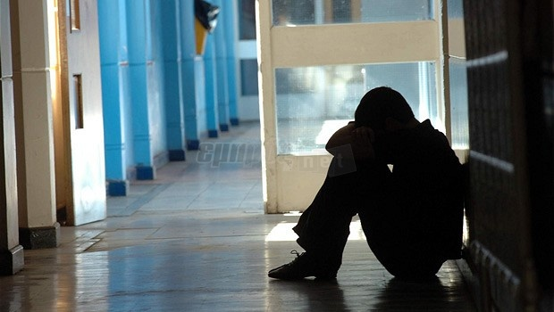

Slide 4
ΜΟΡΦΕΣ ΕΚΦΟΒΙΣΜΟΥ:
• Σωματικός: φυσικός τραυματισμός ή απειλή τραυματισμού προς κάποιον. Εκδηλώνεται με σπρωξίματα, σκουντήματα, αγκωνιές, γροθιές και κλοτσιές, τρικλοποδιές, χτυπήματα με αντικείμενα, τσιμπήματα και δαγκωνιές, περιορισμό του άλλου μέσω σωματικών πρακτικών.
• Λεκτικός: συστηματική χρησιμοποίηση υβριστικών εκφράσεων, φραστικών επιθέσεων, προσβολών και απειλών, αγενών σχολίων και ειρωνείας, χρήση παρατσουκλιών.
• Εκφοβισμός με εκβιασμό: εκούσια απόσπαση χρημάτων ή προσωπικών αντικειμένων, η οποία συνοδεύεται από απειλές ή και τον εξαναγκασμό σε αντικοινωνικές πράξεις.
• Έμμεσος ή κοινωνικός: προσπάθεια για κοινωνική απομόνωση ή αγνόηση ατόμου, για άσκηση επιρροής στην ομάδα των συνομηλίκων ώστε να αισθανθούν αντιπάθεια για κάποιο συγκεκριμένο συμμαθητή τους, διάδοση κακόβουλων φημών και ψευδών.

Slide 5
Ρατσιστικός: διάδοση αρνητικών σχολίων εξαιτίας της καταγωγής, της κοινωνικής τάξης, της οικονομικής κατάστασης, της διαφορετικότητας.
• Σεξουαλικός: υβριστικά σχόλια, σκίτσα και γκράφιτι με σεξουαλικό περιεχόμενο, ανήθικες χειρονομίες, ανεπιθύμητο άγγιγμα, μέχρι και σοβαρές σεξουαλικές επιθέσεις.
• Ηλεκτρονικός: αποστολή απειλητικού ή υβριστικού υλικού μέσω του ηλεκτρονικού ταχυδρομείου, των υπηρεσιών MMS και SMS που παρέχουν τα κινητά τηλέφωνα και των διαδικτυακών τόπων κοινωνικής δικτύωσης, χρήση ή παραποίηση των προσωπικών δεδομένων κάποιου ατόμου, αποκλεισμός του από μια δικτυακή ομάδα, κλήσεις στο κινητό του από
άγνωστο νούμερο

Slide 6
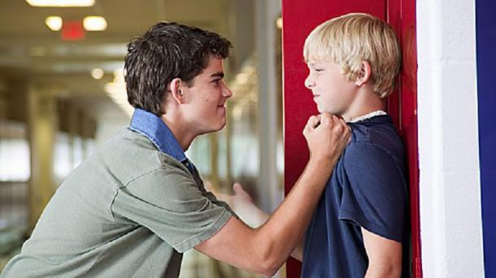
Τα θύματα έχουν τη δύναμη να σταματήσουν τον εκφοβισμό!

Slide 7
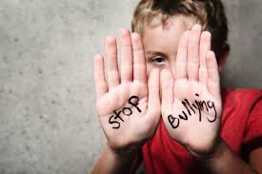
1.Παπαδάκη Άννα
2.Κοκκινάκη Ευγενία
3.Κοτομάτη Μαρία
4.Δρίβας Μιχαήλ

Slide 8
ΑΙΤΙΑ ΕΝΔΟΣΧΟΛΙΚΗΣ ΒΙΑΣ
1
Τα κυριότερα αίτια επιθετικής συμπεριφοράς του θύτη είναι το οικογενειακό περιβάλλον
Οι διαταραχές στην οικογένεια του θύτη:
Σωματική βία από τους γονείς του θύτη προς τον θύτη
Ψυχολογική βία από τους γονείς του θύτη προς τον θύτη
Λεκτική βία από τους γονείς του θύτη προς τον θύτη
Ένα άλλο αίτιο είναι η πνευματική και η χαμηλή αυτοεκτίμηση και η ανασφάλεια που μπορεί να αναπτύξει ο θύτης καθ'όλη την διάρκεια της εφηβείας

Slide 9
Επίσης είναι :
1 Παιδιά με ψυχολογικά προβλήματα.
2 Μια κοροϊδία ή μια βρισιά, μπορεί να προκαλέσει καβγά.
3 Η οικονομική κατάσταση και η μαζική μετανάστευση.
4 Η προβολή της βίας από τα Μ.Μ.Ε.
5 Η ιδιαιτερότητα της εφηβικής ηλικίας που συχνά εκφράζεται με επιθετικότητα.
6 Η ανεξέλεγκτη χρήση του internet.
7 Η απελπισία, το άγχος και η κατάθλιψη.
8 Η οικογενειακή αποξένωση.
9 Η αύξηση της εγκληματικότητας και του κοινωνικού ρατσισμού.
10 Οικογενειακά προβλήματα (ενδοοικογενειακή βία, οικονομικά προβλήματα).
11 Η έλλειψη σεξουαλικής διαπαιδαγώγησης.
12 Η αλλοτρίωση και η παθητικότητα από τα ηλεκτρονικά παιχνίδια.

Slide 10
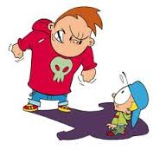
Ένα άλλο αίτιο είναι η πνευματική και η χαμηλή αυτοεκτίμηση και η ανασφάλεια που μπορεί να αναπτύξει ο θύτης καθ'όλη την διάρκεια της εφηβείας

Slide 11
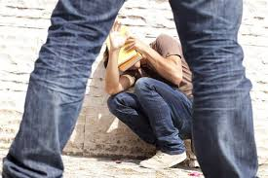
Αργύρη Σοφία
Ασημακόπουλος Ιωάννης
Ασπιώτης Γεώργιος
Νασιόπουλος Γιώργος
Σαρρή Ελεονόρα
Χρυσούλης Θεόδωρος

Slide 12
ΣΥΝΕΠΕΙΕΣ ΕΝΔΟΣΧΟΛΙΚΗΣ ΒΙΑΣ:
1
Η ενδοσχολική βία επιδρά αρνητικά τόσο στους θύτες και τα θύματα, όσο και στους παρευρισκόμενους τέτοιων συμβάντων. Οι επιπτώσεις αυτές σχετίζονται με την κοινωνική ζωή, τη σωματική και ψυχική υγεία των αναφερόμενων.

Slide 13
ΣΥΝΕΠΕΙΕΣ ΣΤΟΥΣ ΘΥΤΕΣ : 2
Όσον αφορά τους θύτες, επηρεάζονται αρνητικά όχι μόνο επειδή ασκούν βία, αλλά κι
επειδή πιθανόν να έχουν δεχθεί οι ίδιοι παρόμοιες καταστάσεις στο παρελθόν ή στο παρόν. Συγκεκριμένα:
Τα άτομα που ασκούν σχολικό εκφοβισμό πιθανόν να παρουσιάσουν απροσδόκητη μαθησιακή πτώση που αποτυπώνεται με βαθμούς που πέφτουν. Η επίπτωση αυτή οφείλεται στο γεγονός ότι δεν διαθέτουν χρόνο για να αφοσιωθούν στα μαθήματά τους, καθώς έχουν πιθανόν μπλέξει με ακατάλληλες παρέες και το μόνο που σκέφτονται και επιδιώκουν είναι να ασκήσουν βία.

Slide 14
ΣΥΝΕΠΕΙΕΣ ΣΤΑ ΘΥΜΑΤΑ: 3
Οι μαθητές /τριες που βιώνουν πιο άμεσα τις οδυνηρές συνέπειες της ενδοσχολικής
βίας είναι αναμφίβολα τα θύματα που εμφανίζουν σημάδια, τα οποία αν παρατηρηθούν εγκαίρως ,θα βοηθήσουν στη γρήγορη επίλυση του προβλήματος .Σημάδια εμφανίζονται τόσο στο σώμα όσο και στη συμπεριφορά του.
Το παιδί μπορεί να παρουσιάσει εμφανή έλλειψη διάθεσης να πάει σχολείο. Αυτό μπορεί να το οδηγήσει στο να επικαλεστεί αδιαθεσία στους γονείς του γα να μην πάει. Ως αποτέλεσμα, θα κάνει πολλές απουσίες και αυτό θα οδηγήσει σε πτώση της βαθμολογίας του αφού θα χάνει αρκετές ώρες διδασκαλίας. Όταν αποφασίσει να πάει
σχολείο, προσπαθεί να καθυστερήσει, όσο γίνεται, να φτάσει ώστε να αποφύγει το
πρωινό διάλειμμα. Στο δρόμο για το σχολείο, ή φεύγοντας από αυτό, τείνει να
αλλάζει το καθιερωμένο δρομολόγιό του και να κοιτάζει πάντα πίσω για να
σιγουρευτεί ότι δεν το ακολουθεί κανείς.

Slide 15
ΣΥΝΕΠΕΙΕΣ ΣΤΟΥΣ ΜΑΘΗΤΕΣ-ΠΑΡΑΤΗΡΗΤΕΣ : 4
Όσον αφορά τους μαθητές - παρατηρητές, οι συνέπειες πέρα από σοβαρές είναι
και καθοριστικές για την ψυχοκοινωνική τους ανάπτυξη και εξέλιξη .Το συνηθέστερο
συναίσθημα τους είναι ο φόβος μήπως αποτελέσουν οι ίδιοι τον επόμενο στόχο.
Μήπως πληγωθούν ή έστω μια αντίδραση τους τους οδηγεί σε ακραίες
καταστάσεις. Αυτό έχει σαφώς αντίκτυπο να παραμένουν απλοί , αδρανείς
παρατηρητές, εφόσον αρνούνται να αναμειχθούν στο θέμα για να βοηθήσουν τα
θύματα. Όσοι μαθητές μένουν αμέτοχοι νιώθουν ενοχές , επειδή δεν κατάφεραν να
βοηθήσουν τα θύματα .Επιπλέον νιώθουν πολύ μεγάλη ανασφάλεια σε σχέση με το φαινόμενο της ενδοσχολικής βίας
σχολικό τους περιβάλλον .Αυτό φυσικά ,τους δημιουργεί την άμεση ανάγκη να
νιώσουν ότι το σχολείο νοιάζεται για την ασφάλεια τους και κάνει το καλύτερο
δυνατό για να εξάλειψη περιστατικά βίας . Τέλος σε περίπτωση που το σχολείο δεν
παρέχει την πρέπουσα ασφάλεια υπάρχουν και μεγάλες πιθανότητες οι μάρτυρες να
αναπτύξουν βίαιες συμπεριφορές με αυτό τον τρόπο μετατρέπονται και αυτοί
σταδιακά σε θύτες!

Slide 16
ΑΝΤΙΔΡΑΣΕΙΣ ΜΑΘΗΤΩΝ-ΠΑΡΑΤΗΡΗΤΩΝ
ΣΥΝΕΠΕΙΕΣ ΕΝΔΟΣΧΟΛΙΚΗΣ ΒΙΑΣ: 5
Η ενδοσχολική βία επιδρά αρνητικά τόσο στους θύτες και τα θύματα, όσο
και στους παρευρισκόμενους τέτοιων συμβάντων. Οι επιπτώσεις αυτές
σχετίζονται με την κοινωνική ζωή, τη σωματική και ψυχική υγεία των
αναφερόμενων.

Slide 17
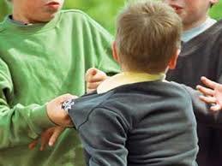
Αν ο θύτης έχει υποστεί λεκτική σωματική ή ψυχολογική βία από την οικογένεια του το ίδιο θα κάνει στο θύμα ώστε να επιβληθεί στο σχολείο ή μέσα στη παρέα .

Slide 18
ΑΓΓΕΛΗΣ ΒΑΣΙΛΗΣ
ΚΑΡΡΑΣ ΔΗΜΗΤΡΗΣ
ΚΑΛΛΕΡΓΗΣ ΜΙΧΑΛΗΣ
ΜΠΑΡΚΙΑΣ ΝΙΚΟΛΑΟΣ
ΜΑΘΙΟΠΟΥΛΟΣ ΔΗΜΗΤΡΗΣ

Slide 19
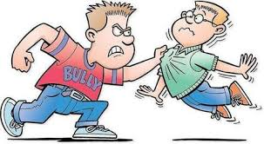
Ε Ν Δ Ο Σ Χ Ο Λ Ι Κ Η Β Ι Α
ΣΥΧΝΟΤΗΤΑ
Στην Ελλάδα, τα δεδομένα διαφόρων ερευνών δείχνουν ότι:
Το 10% των μαθητών πέφτει θύμα διαφόρων μορφών βίας στο σχολείο.
Οι μαθητές που ασκούν βία, δηλαδή οι θύτες, υπολογίζεται ότι ξεπερνούν το 5% του συνόλου των μαθητών.
Έχει παρατηρηθεί ότι τα αγόρια εμπλέκονται περισσότερο σε περιστατικά σωματικής βίας, σε σύγκριση με τα κορίτσια, τα οποία φαίνεται να εμπλέκονται πιο συχνά σε περιστατικά λεκτικής βίας.
Τα αγόρια σε σχέση με τα κορίτσια εμπλέκονται πιο συχνά σε περιστατικά βίας σε αναλογία 3 προς 1.
Τα περιστατικά ενδοσχολικής βίας και εκφοβισμού εκδηλώνονται με μεγαλύτερη συχνότητα στο δημοτικό και στο γυμνάσιο, ενώ στο λύκειο μειώνονται.
Οι μισοί από τους μαθητές-θύματα βίας δεν αναφέρουν πουθενά το γεγονός, ενώ οι υπόλοιποι συνήθως το αναφέρουν σε φίλους τους και σπανιότερα στους εκπαιδευτικούς ή τους γονείς τους.

Slide 20
ΤΡΟΠΟΙ ΕΞΑΛΕΙΨΗΣ ΦΑΙΝΟΜΕΝΟΥ
Κάποιες αποτελεσματικές πρακτικές, σε επίπεδο σχολείου και τάξης, για εφαρμογή μιας στρατηγικής ενάντια στη βία, είναι γενικότερα:
Η διαμόρφωση ενός καλού σχολικού κλίματος και επικοινωνίας, διαλόγου και εμπιστοσύνης ανάμεσα σε εκπαιδευτικούς και μαθητές είναι το πρώτο και το πιο σημαντικό βήμα. Μεγάλη ευθύνη γι’ αυτό έχει ο διευθυντής του σχολείου, ο οποίος πρέπει να είναι κοντά στους εκπαιδευτικούς και τους μαθητές, να ακούει τις απόψεις τους και να εγγυάται τη σωστή λειτουργία του σχολείου.
Η δημιουργία ξεκάθαρων κανόνων, που θα συνοψίζονται στο σχολικό κανονισμό. Εκεί θα προβλέπονται και τρόποι διαχείρισης βίαιων συμπεριφορών στην καθημερινή σχολική ζωή.
Η οργάνωση, από τα σχολεία, προγραμμάτων και βιωματικών εργαστηρίων, που θα έχουν στόχο τη βελτίωση των κοινωνικών δεξιοτήτων και των σχέσεων συνύπαρξης – συνεργασίας.
Να υπάρχουν εκπαιδευτικοί, οι οποίοι, μετά από κατάλληλη εκπαίδευση, θα λειτουργούν ως διαμεσολαβητές μεταξύ των μαθητών που έχουν εμπλακεί σε διαμάχη. Μέσω της διαδικασίας της ακρόασης θα πρέπει οι μαθητές να εξηγούν τα κίνητρα που τους οδήγησαν στις συγκεκριμένες συμπεριφορές και μαζί με τους καθηγητές να προσπαθούν να βρουν μια λύση. Όταν κρίνεται απαραίτητο, να συμμετέχουν υποστηρικτικοί μηχανισμοί (ψυχολόγοι, κοινωνικοί λειτουργοί κλπ.) για την επίλυση σοβαρών ζητημάτων.
Να δημιουργηθεί μεταξύ γονιών και εκπαιδευτικών δίαυλος επικοινωνίας, που θα επιτρέπει στους γονείς να συζητούν τους προβληματισμούς τους

Slide 21
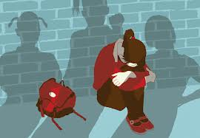


Slide 22
Ειδικότερα :
Σε επίπεδο σχολείου:
σύνταξη Σχολικής Επιτροπής ενάντια στον εκφοβισμό & την ενδοσχολική βία
σύνταξη Διακήρυξης του σχολείου ενάντια στη βία: δικαιώματα-υποχρεώσεις- καθήκοντα για όλα τα μέλη της σχολικής κοινότητας
αύξηση της επίβλεψης του σχολικού χώρου
ευαισθητοποίηση και συνεργασία με τους γονείς, προκειμένου να σταματήσει ο κύκλος αναπαραγωγής και ενθάρρυνσης της ενδοσχολικής βίας
Σε επίπεδο τάξης:
συζήτηση στην τάξη για τον ορισμό & τις μορφές της ενδοσχολικής βίας και του εκφοβισμού
συζήτηση για τις επιπτώσεις του εκφοβισμού
ενημέρωση σχετικά με το γιατί η ενδοσχολική βία και ο εκφοβισμός δεν είναι αποδεκτά από το σχολείο
τρόποι & προτάσεις για πρόληψη και αντιμετώπιση από τους μαθητές: σύνταξη των κανόνων της τάξης ενάντια στη βία
παροχή βοήθειας από μαθητές σε άλλους, για την επίλυση των συγκρούσεων που θα μπορούσαν να οδηγήσουν σε εκφοβισμό
προαγωγή των συνεργατικών αλληλεπιδράσεων

Slide 23
ΑΝΤΙΜΕΤΩΠΙΣΗ:
Κάθε μέλος της σχολικής κοινότητας έχει ρόλο και ευθύνη για την αντιμετώπιση του σχολικού εκφοβισμού. Ο βαθμός εμπλοκής κάθε μέλους, σχετίζεται τόσο με την ιδιότητά του, όσο και με τη σοβαρότητα, τη συχνότητα και την ένταση του περιστατικού εκφοβισμού. Άλλος είναι ο ρόλος και η ευθύνη του διευθυντή του σχολείου, άλλος του καθηγητή, άλλος των συμμαθητών, άλλος των γονιών.
Ωστόσο, θα πρέπει όλοι να συνεργαστούν σε ένα πλαίσιο παράλληλων δράσεων, διότι, αφού η αιτιολογία του εκφοβισμού είναι πολυπαραγοντική και η αντιμετώπισή του θα πρέπει να είναι πολυεπίπεδη

Slide 24
Συμμαθητές :
Προσδιορίστε ποιοι συμμαθητές σας ήταν παρόντες στο περιστατικό εκφοβισμού
Ξεκαθαρίστε αν συμμετείχαν ως ουδέτεροι παρατηρητές ή αν ενθάρρυναν το παιδί που εκφοβίζει
Συζητήστε μαζί τους για το ποια θα ήταν η κατάλληλη συμπεριφορά σε μια τέτοια περίπτωση (π.χ. να μιλήσουν σε κάποιον ενήλικα για να βοηθήσει) και για το ποιες ευθύνες έχουν όταν παρατηρούν να συμβαίνει περιστατικό εκφοβισμού
Συζητήστε σχετικά με το τι θα μπορούσαν να είχαν κάνει για να αποφευχθεί ο εκφοβισμός και να εξασφαλίσουν ένα ασφαλές περιβάλλον τόσο για τους ίδιους όσο και για τους συμμαθητές τους.

Slide 25
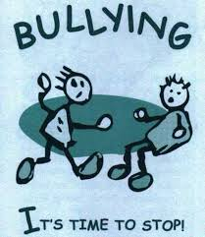
Γκρόσυκ Μάγδα
Δημητρίου Χριστίνα
Καίρη Κωνσταντίνα
Μιχελάκου Έφη
Σταθοπούλου Φωτεινή
Χασιώτη Βίκυ

Slide 26
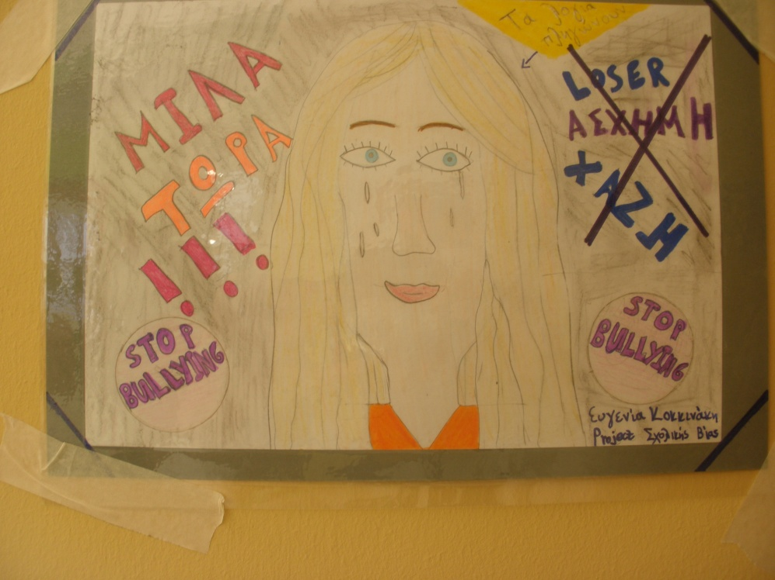
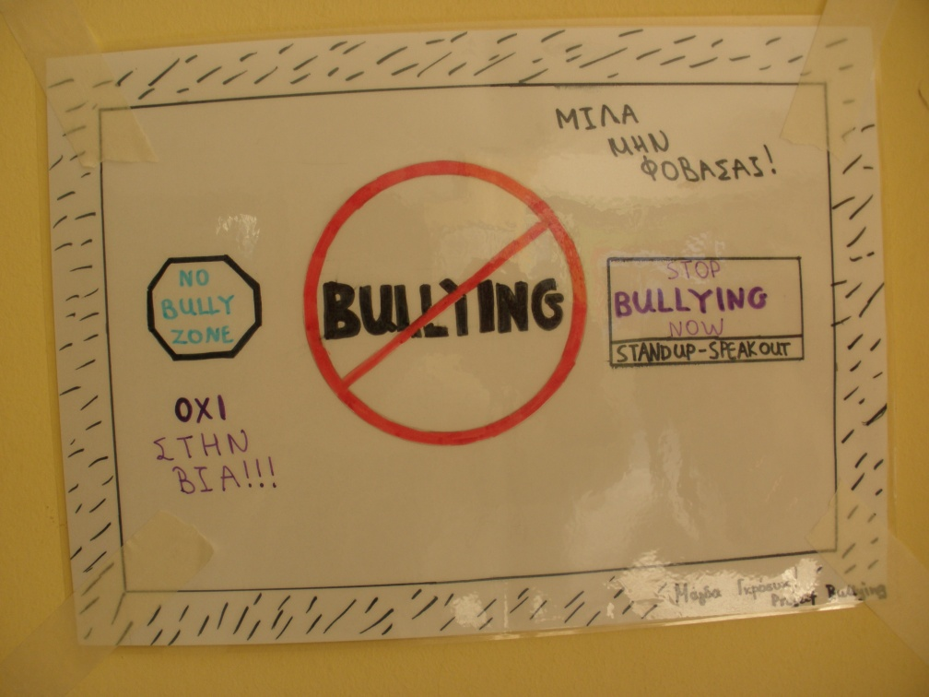
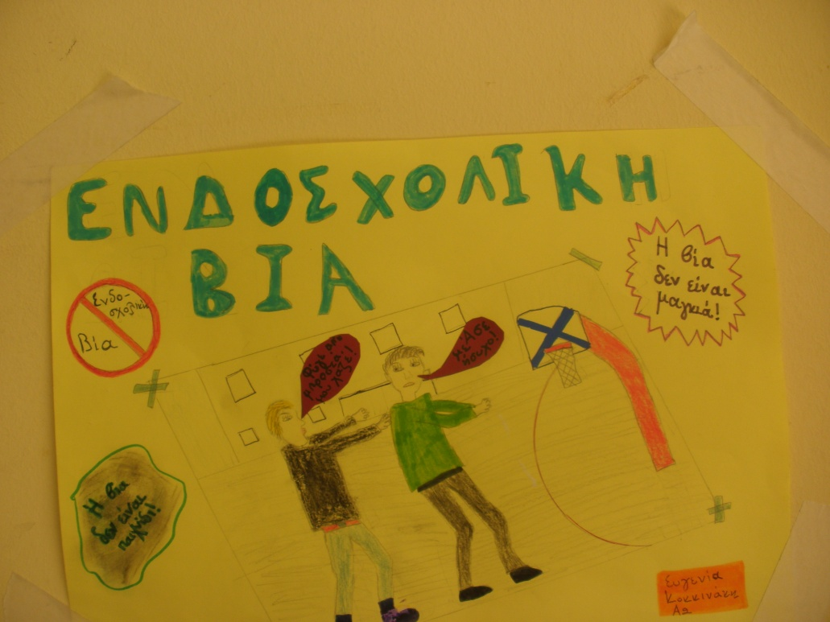
Αφίσες μαθητών

Slide 27
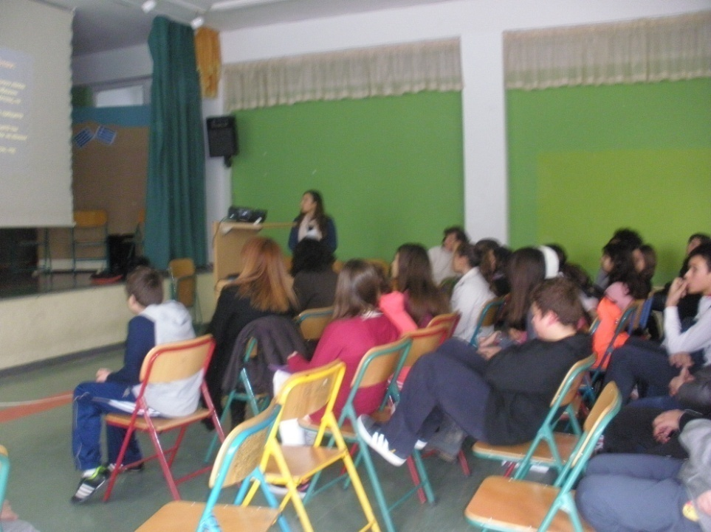
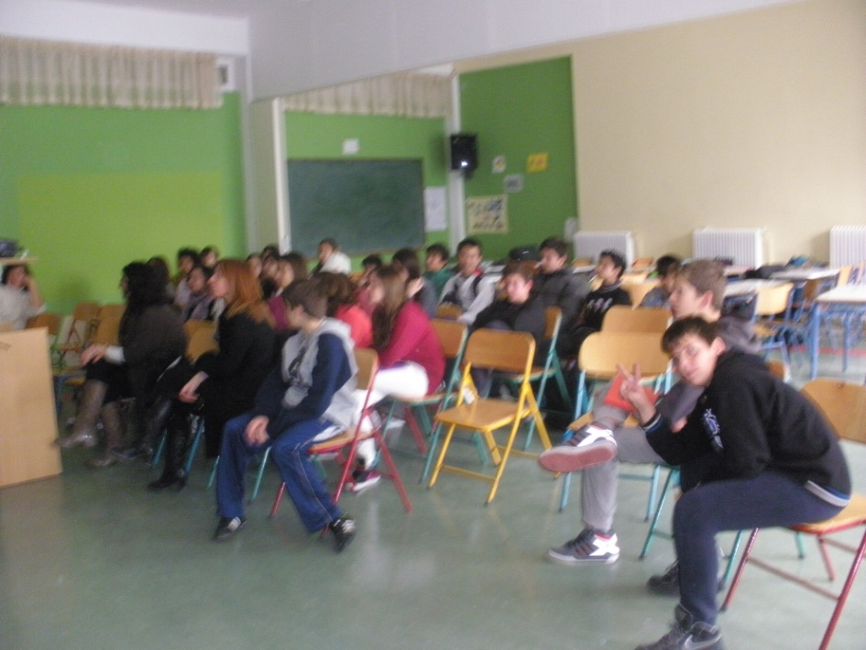
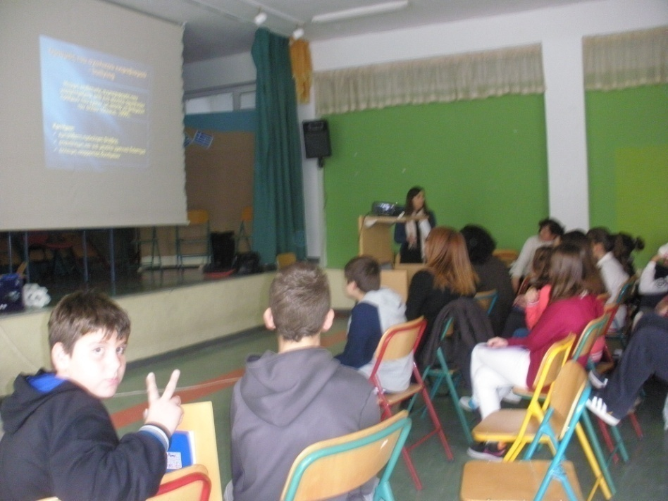
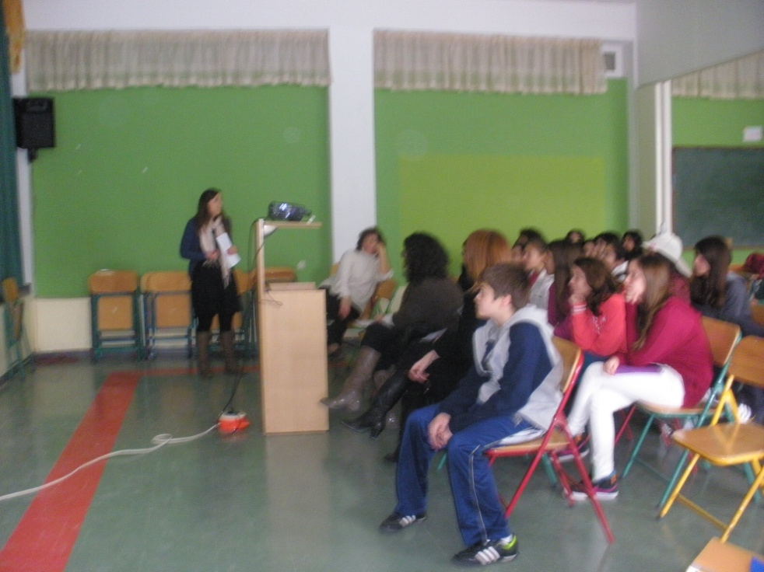

Slide 28
